Slide 1

DRAFT DOKUMEN
STRATEGI NASIONAL
KECERDASAN ARTIFISIAL 2020-2045
PENGANTAR
BAB 1 PENDAHULUAN
BAB 2 VISI DAN MISI

Slide 2
DAFTAR ANGGOTA POKJA 2 ETIKA DAN KAJIAN KEBIJAKAN
No | Nama | Instansi | Jabatan | Jabatan dalam Pokja
1 | Prof. Dr. Ismunandar | Kementerian Riset dan Teknologi/ Badan Riset dan Inovasi Nasional | Plt. Staf Ahli Relevansi dan Produktivitas | Ketua
2 | Dr. Ir. Lukas, MAI., CISA., IPM. | Indonesia Artificial Intelligence Society/ Universitas Katolik Indonesia Atma Jaya | Ketua Umum | Sekretaris 1/ Penulis Pokja 2
3 | Dr. Yudi Purwantoro | Badan Pengkajian dan Penerapan Teknologi | Direktur Pusat Teknologi Elektronika | Sekretaris 2
4 | Matheace Rama Putra | Kata.ai | Senior Legal Officer | Penulis Pokja 2
5 | Dr. Edmon Makarim, S.Kom., S., LL.M. | Universitas Indonesia | Dekan Fakultas Hukum | Penulis Pokja 2
6 | Didi Rustam | Kementerian Pendidikan dan Kebudayan | Sub Koordinator Penjaminan Mutu Pembelajaran | Anggota
7 | Dra. Mariam Fatima Barata | Kementerian Komunikasi dan Informasi | Direktur Tata Kelola Aptika | Anggota
8 | Dr. Setiawan Hadi, M.Sc. CS. | Indonesian Association for Pattern Recognition/Universitas Padjadjaran | Kepala Departemen Ilmu Komputer | Anggota
9 | Moch. Arief Bijaksana, Ph.D. | Indonesia Association of Computational Linguistics/Universitas Telkom | Ketua/Dosen Universitas Telkom | Anggota
10 | Prof. Dr. Ir. Eko K. Budiardjo, M.Sc. | Universitas Indonesia | Guru Besar Fakultas Ilmu Komputer | Anggota
11 | Prof. Dr. Ir. MM Lanny W Pandjaitan, M.T. | Universitas Katolik Indonesia Atma Jaya | Guru Besar Fakultas Teknik | Anggota
12 | Triyono | Otoritas Jasa Keuangan | Kepala Group Inovasi Keuangan Digital | Anggota
13 | Thilma Ansyera Caroline Komaling, S.E. | Nodeflux | Head of Technology Governance and Digital Transformation | Anggota
14 | Vidya Simarmata | Bukalapak | Senior Manager of Public Policy and Government Relations | Anggota
15 | Dr. Ir. Iwan Sudrajat, MSEE. | Badan Pengkajian dan Penerapan Teknologi | Direktur Pusat Teknologi Kawasan Spesifik dan Sistem Inovasi | Anggota
16 | Ir. Ardi Matutu | Badan Pengkajian dan Penerapan Teknologi | Kepala Biro Hukum, Kerja Sama dan Hubungan Masyarakat | Anggota
17 | Prof. Dr. Adiwijaya | Universitas Telkom | Rektor | Anggota
18 | Faizal Achmad, S.Kom., M.T. | Badan Siber dan Sandi Negara | Sandiman Muda | Anggota
19 | Ariq Bani Hardi, S.ST., M.T. | Badan Siber dan Sandi Negara | Sandiman Pertama | Anggota

Slide 3
BAB IV: ETIKA DAN REGULASI
POKOK PENTING
Etika Kecerdasan Artifisial
Bagaimana Hukum Indonesia Memandang Kecerdasan Artifisial
Rekomendasi Program Inisiatif

Slide 4
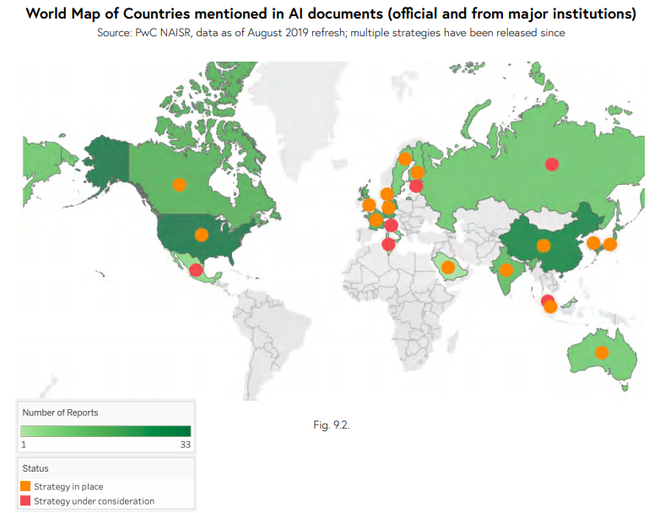
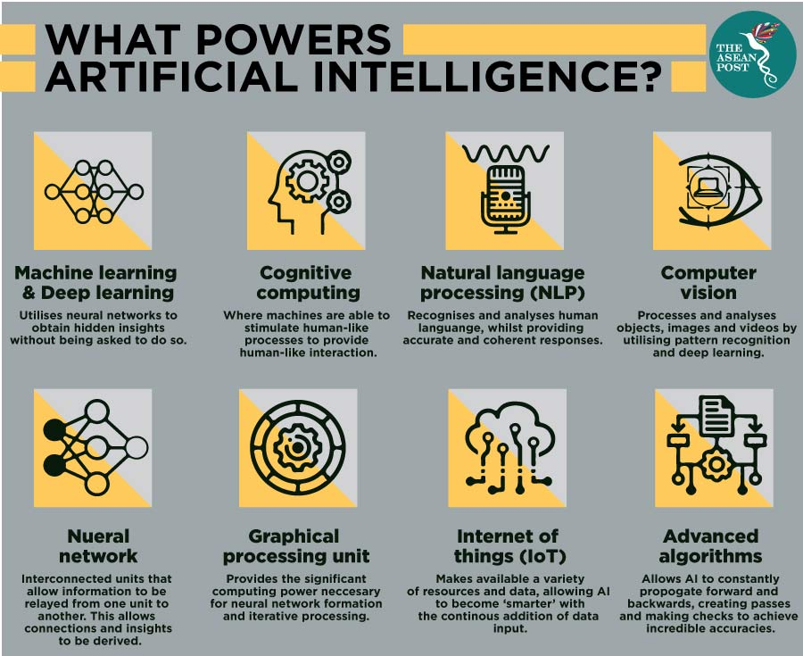
Catatan Awal:
Belum ada konvensi internasional mengenai AI, tetapi langkah awal telah ada, seperti: OECD Recommendation on AI
Di tingkat regional, Uni Eropa merupakan pioneer terkait dengan pengaturan mengenai AI
Negara-negara mulai mengeluarkan national strategies framework on AI, walaupun belum ada negara yang memiliki peraturan tersendiri mengenai AI.
ASEAN masih belum ada kesepakatan

Slide 5
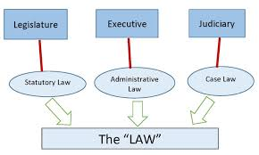
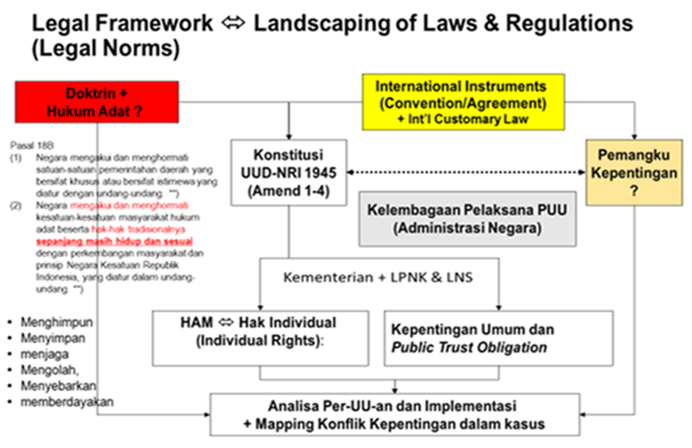
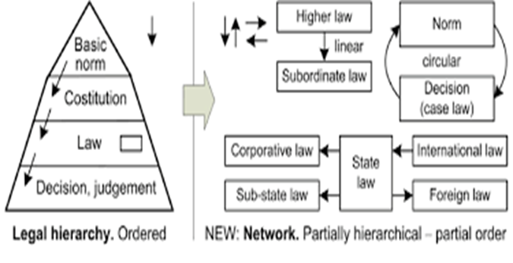
Evolusi Sistem Hukum Nasional
1400’s UU
4400’s PP
4400’s Perpres
34 Kementrian
40’an LPNK, 80’an LNS
34 Provinsi
PerDa? ⬄ Hukum Adat ..?
PerDes?
Rechtschool
(1909)
Rechthogesschool
(1924)
Dies Natalis FHUI
Proklamasi
(1945)
Reformasi
(1998)
Sumpah Pemuda
(1928)
Omnibus vs Kodifikasi ..?
STIH 1948
Karakter teknis UU Baru,a.l; =>
UU turunan Amanat Konstitusi
UU Baru sama sekali krn kebutuhan.
UU yg mencabut UU lama
Revisi UU Lama:
UU yang menetapkan PERPU menjd UU
Omnibus ..?

Slide 6
Pasal 28C (1) Setiap orang berhak mengembangkan diri melalui pemenuhan kebutuhan dasarnya, berhak mendapat pendidikan dan memperoleh manfaat dari ilmu pengetahuan dan teknologi, seni dan budaya, demi meningkatkan kualitas hidupnya dan demi kesejahteraan umat manusia. **) (2) Setiap orang berhak untuk memajukan dirinya dalam memperjuangkan haknya secara kolektif untuk membangun masyarakat, bangsa dan negaranya. **) Pasal 31 (1) Setiap warga negara berhak mendapat pendidikan. ****) (2) Setiap warga negara wajib mengikuti pendidikan dasar dan pemerintah wajib membiayainya. ****) (3) Pemerintah mengusahakan dan menyelenggarakan satu sistem pendidikan nasional, yang meningkatkan keimanan dan ketakwaan serta akhlak mulia dalam rangka mencerdaskan kehidupan bangsa, yang diatur dengan undang-undang. ****) (4) Negara memprioritaskan anggaran pendidikan sekurang-kurangnya dua puluh persen dari anggaran pendapatan dan belanja negara serta dari anggaran pendapatan dan belanja daerah untuk memenuhi kebutuhan penyelenggaraan pendidikan nasional. ****) (5) Pemerintah memajukan ilmu pengetahuan dan teknologi dengan menjunjung tinggi nilai-nilai agama dan persatuan bangsa untuk kemajuan peradaban serta kesejahteraan umat manusia. ****) Pasal 32 (1) Negara memajukan kebudayaan nasional Indonesia di tengah peradaban dunia dengan menjamin kebebasan masyarakat dalam memelihara dalam mengembangkan nilai-nilai budayanya. ****) (2) Negara menghormati dan memelihara bahasa daerah sebagai kekayaan budaya nasional. ****) Pasal 33 (1) Perekonomian disusun sebagai usaha bersama berdasar atas asas kekeluargaan. (2) Cabangcabang produksi yang penting bagi negara dan yang menguasai hajat hidup orang banyak dikuasai oleh negara. (3) Bumi dan air dan kekayaan alam yang terkandung di dalamnya dikuasai oleh negara dan dipergunakan untuk sebesarbesar kemakmuran rakyat. (4) Perekonomian nasional diselenggarakan berdasar atas demokrasi ekonomi dengan prinsip kebersamaan, efisiensi berkeadilan, berkelanjutan, berwawasan lingkungan, kemandirian, serta dengan menjaga keseimbangan kemajuan dan kesatuan ekonomi nasional. ****) (5) Ketentuan lebih lanjut mengenai pelaksanaan pasal ini diatur dalam undang-undang. ****)

Slide 7
UU ITE
BAB I | KETENTUAN UMUM
BAB II | ASAS DAN TUJUAN
BAB III | INFORMASI, DOKUMEN DAN TANDA TANGAN ELEKTRONIK
BAB IV | PENYELENGGARAAN SERTIFIKASI ELEKTRONIK DAN SISTEM ELEKTRONIK
BAB V | TRANSAKSI ELEKTRONIK
BAB VI | NAMA DOMAIN, HAK KEKAYAAN INTELEKTUAN, DAN PERLINDUNGAN HAK PRIBADI
BAB VII | PERBUATAN YANG DILARANG
BAB VIII | PENYELESAIAN SENGKETA
BAB IX | PERAN PEMERINTAH DAN PERAN MASYARAKAT
BAB X | PENYIDIKAN
BAB XI | KETENTUAN PIDANA
BAB XII | KETENTUAN PERALIHAN
BAB XIII | KETENTUAN PENUTUP
Hukum Teknologi di Indonesia
UU 11/2008 ITE
  Sistem Elektronik = adalah serangkaian perangkat dan prosedur elektronik yang berfungsi mempersiapkan, mengumpulkan, mengolah, menganalisis, menyimpan, menampilkan, mengumumkan, mengirimkan, dan/atau menyebarkan Informasi Elektronik
  Agen Elektronik = perangkat dari suatu Sistem Elektronik yang dibuat untuk melakukan suatu tindakan terhadap suatu Informasi Elektronik tertentu secara otomatis yang diselenggarakan oleh Orang.
UU 11/2019 SisNasIPTEK
  Teknologi = cara, metode, atau proses penerapan dan pemanfaatan berbagai disiplin Ilmu Pengetahuan yang bermanfaat dalam pemenuhan kebutuhan, kelangsungan, dan peningkatan kualitas kehidupan manusia.
UU 13/2016 Paten + UU Hak Cipta, UU Desain Industri, dst
UU 3/2014 ttg Perindustrian
UU 7/2014 ttg Perdagangan
UU 24/2019 ttg Ekonomi Kreatif,
UU 8/1999 ttg Perlindungan Konsumen
UU 5/1999 ttg Larangan Praktek Monopoli
Berbagao Perpres terkait (roadmap e-commerce, SPBE, Satu Data, dsb.
UU SIPTEKNAS
UU 18/2002 | UU 11/2019
BAB I Ketentuan Umum | BAB I Ketentuan Umum
BAB II Asas dan Tujuan | Bab II Peran dan Keduduka Ilmu Pnegetahuan dan Teknologi
BAB III Fungsi, Kelembagaan, Sumber Daya dan Jaringan | BAB III Rencana Induk Pemajuan Ilmu Pengetahuan dan Teknologi
BAB IV Fungsi dan Peran Pemerintah | BAB IV Penyelenggaraan Ilmu Pengetahuan dan Teknologi
BAB V Peran Serta Masyarakat | BAB V Etika, Wajjib Serah dan Wajib Simpan, dan Kebijakan berlandaskan Ilmu Pengetahan dan Teknologi
BAB VI Pembiayaan | BAB VI Kelembagaan Ilmu Pengetahuan dan Teknologi
BAB VIII Ketentuan Peralihan | BAB VII Sumber Daya Ilmu Pengetahuan dan Teknologi
BAB IX Ketentuan Penutup | BAB VIII Jaringan Ilmu Pengetahuan dan Teknologi
 | BAB IX Pembinaan dan Pengawasan
 | BAB X Peran dan Tanggung Jawab Masyarakat
 | BAB XI Sanksi Administratif
 | BAB XII Ketentuan Pidana
 | BAB XIII Ketentuan Penutup

Slide 8
ETIKA KECERDASAN ARTIFISIAL
Peran Nilai Etika Yang Diharapkan
Dasar dan penentu koridor pengembangan AI, dan penerapan serta pengawasannya (guna memastikan trustworthiness of AI).
Belum adanya Piagam Etika AI di Indonesia
Pembentukan Nilai Etika AI Indonesia
Pada dasarnya nilai-nilai dalam Pancasila berlaku sebagai Norma Dasar Bangsa Indonesia untuk seluruh sektor kehidupan.
Dalam konteks yang lebih praktis, dibutuhkan pedoman Nilai Etika yang mencerminkan kekhasan Indonesia dalam konteks pengembangan dan penerapan AI.
Berorientasi pada Kebaikan Manusia
Nilai Pancasila
Andal, Aman dan Terbuka (akuntabel), sehingga dapat dipertanggungjawabkan (trustworthiness of AI)
Sinergitas antar Stakeholders
Penerapan Asas-asas dalam UU No. 11/2019
Invensi & Inovasi
Penelitian
Pengembangan
Pengkajian
Penerapan
Notes: Ethics (noun) ➔ a set of moral principles, especially ones relating to or affirming a specified group, field, or form of conduct.

Slide 9



PANDANGAN HUKUM INDONESIA
TERHADAP AI
AI adalah produk buatan manusia (hasil kreasi intelektual), maka AI tidak dapat memiliki hak dan kewajiban sehingga bukan merupakan subjek hukum (pribadi kodrati).
Karena bukan merupakan subjek hukum, tanggung jawab hukum terhadap adanya cidera hak dan kewajiban dibebankan kepada manusia sebagai pengembang dan/atau pelaksana teknologi. manusia yang menyebabkan AI dapat menimbulkan cidera hak dan kewajiban terhadap subyek hukum)
Karena merupakan produk turunan manusia, maka pengawasan yang dilakukan adalah Human Centris dengan memastikan bahwa pengawasan terhadap AI dititikberatkan pada manusia. Dengan kata lain, untuk nilai kemanusiaan itu sendiri dan peradabannya.

Slide 10
Program
Berorientasi kepada Kemaslahatan Umat Manusia
Manusia sebagai pengawas
Kekokohan dan keamanan teknis
  Sistem Kecerdasan Artifisial harus dikembangkan dengan pendekatan pencegahan terhadap resiko, meminimalkan bahaya yang tidak disengaja dan tidak terduga, dilindungi dari kerentanan, agar tidak memungkinkan Kecerdasan Artifisial dieksploitasi secara negatif, serta harus memiliki rencana cadangan jika terjadi masalah.
Tata Kelola Data dan Privasi
  Sistem Kecerdasan Artifisial harus menjamin privasi dan perlindungan data, disertai protokol data (untuk mengatur akses data). Dengan memperhatikan kemampuan Kecerdasan Artifisial untuk belajar secara mandiri, maka kualitas dan integritas data juga harus dijaga dan dilindungi.
Transparansi
  Keputusan yang dibuat oleh Kecerdasan Artifisial harus dapat dipahami, jelas, dan dapat dilacak oleh manusia, dengan kata lain sistem Kecerdasan Artifisial harus dapat diidentifikasi oleh manusia.
Kesejahteraan Sosial dan Lingkungan
  Pengembangan Kecerdasan Artifisial wajib diarahkan untuk mencapai tujuan pembangunan berkelanjutan, yakni untuk keharmonisan antara keberlangsungan lingkungan dengan pembangunan yang dapat memenuhi kebutuhan dasar, meningkatkan standar hidup untuk semua dan menciptakan ekosistem yang terlindungi.
Keanekaragaman, Non-diskriminasi, dan Keadilan
Bernafaskan Nilai-nilai Pancasila
Andal, Aman, Terbuka dan Dapat dipertanggung jawabkan
Sinergitas antar Pemangku Kepentingan
Penerapan Asas UU 11/2009 IPTEK

Slide 11
PROGRAM INISIATIF
Pendek
Menengah
Panjang
Audit dan Kliring Oleh BPPT.
Penerapan peraturan Sistem Manajemen Pengamanan Informasi.
Mendorong Pengesahan RUU PDP.
Usulan rumusan nilai etika (code of conducts) Asosiasi AI Indonesia.
Pengesahan Stranas AI menjadi Peraturan Presiden.
Pembentukan Komisi Etika
Pengesahan RUU Keamanan dan Ketahanan Siber.
Pembentukan Organisasi di Luar Bentuk K/L dan lingkungan pemerintah yang membantu orkestrasi ekosistem AI Indonesia.
Optimalisasi Fungsi Pengawasan dan Regulasi dari Pemerintah (K/L terkait dan Komisi Etik) dan Stakeholders lainnya (Organisasi non pemerintah, dunia usaha, Akademisi)

Slide 12

TERIMA KASIH

